Slide 1
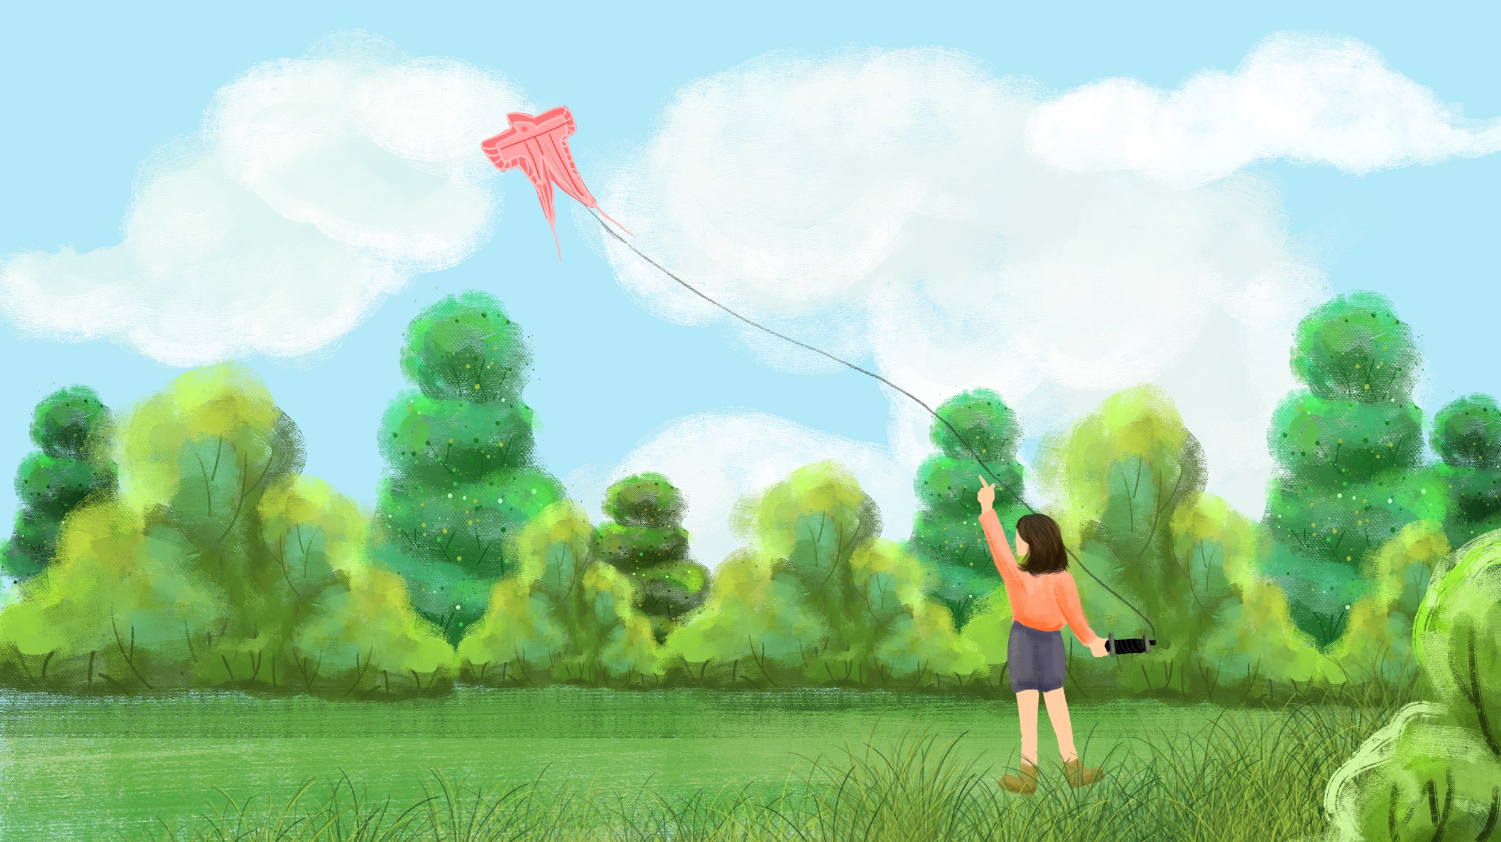

KHOA HỌC TỰ NHIÊN 9
CHÀO MỪNG CÁC EM HỌC SINH THAM GIA BUỔI HỌC

Slide 2
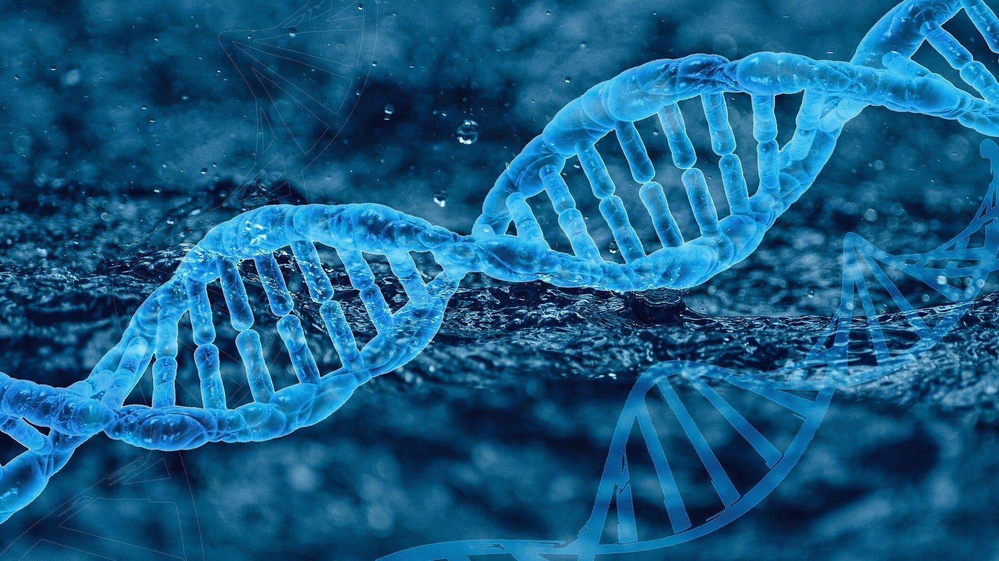
Bài 41
ỨNG DỤNG CÔNG NGHỆ DI TRUYỀN VÀO ĐỜI SỐNG (3 tiết)

Slide 3
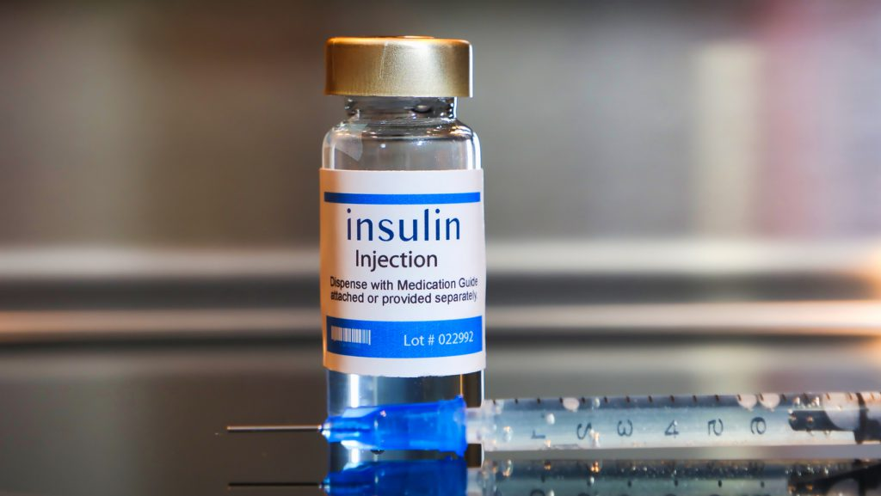
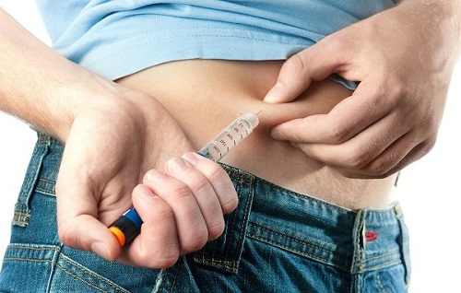
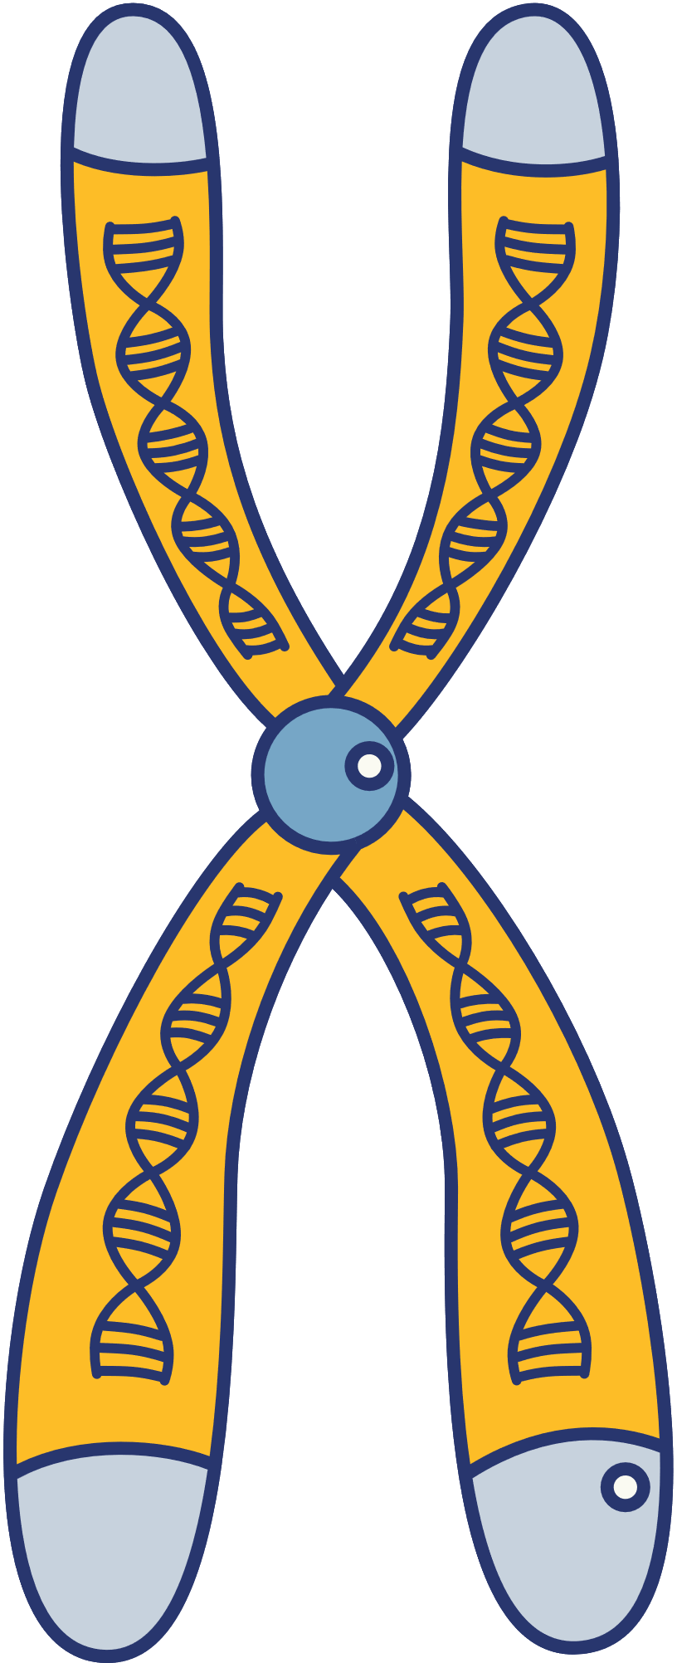
Insulin được sử dụng trong điều trị bệnh đái tháo đường. Để tạo ra insulin với số lượng lớn và có độ tinh khiết cao, các nhà khoa học đã chuyển gene mã hoá hormone insulin của người vào cơ thể vi khuẩn hoặc nấm men.
KHỞI ĐỘNG
Theo em, việc sản xuất insulin bằng phương pháp này là ứng dụng của công nghệ nào?

Slide 4









Ứng dụng công nghệ di truyền
I
NỘI DUNG BÀI HỌC
Đạo đức sinh học trong nghiên cứu và ứng dụng công nghệ di truyền
II

Slide 5

HOẠT ĐỘNG NHÓM
Thời gian: 10 phút
Nhóm 3: Tìm hiểu ứng dụng công nghệ di truyền trong y học, pháp y.
Nhóm 1: Tìm hiểu ứng dụng công nghệ di truyền trong nông nghiệp.
Nhóm 4: Tìm hiểu ứng dụng công nghệ di truyền trong an toàn sinh học.
Nhóm 2: Tìm hiểu ứng dụng công nghệ di truyền trong làm sạch môi trường.

Slide 7


BÁO CÁO KẾT QUẢ

Slide 8
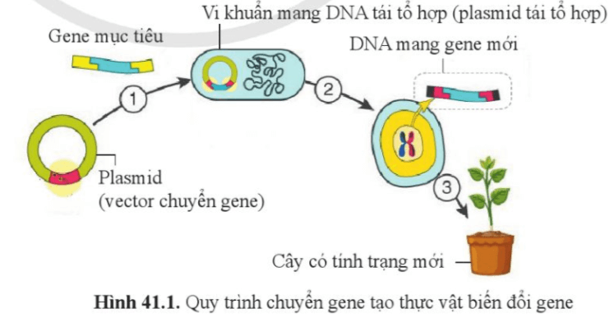
I. ỨNG DỤNG CÔNG NGHỆ DI TRUYỀN
1. Trong nông nghiệp

Slide 9
I. ỨNG DỤNG CÔNG NGHỆ DI TRUYỀN
1. Trong nông nghiệp
Các bước thực hiện để tạo DNA tái tổ hợp mang gene mục tiêu:
+ Cắt 1 đoạn gene trên plasmid được dùng làm vector chuyển gene.
+ Cắt gene mục tiêu từ tế bào cho.
+ nối gene mục tiêu với plasmid tại vị trí được cắt để tạo DNA tái tổ hợp, đưa plasmid tái tổ hợp vào cơ thể vi khuẩn.
- Gene mục tiêu có vai trò tổng hợp ra các sản phẩm mới trong cơ thể sinh vật mới.

Slide 10
I. ỨNG DỤNG CÔNG NGHỆ DI TRUYỀN
1. Trong nông nghiệp
Bảng số liệu về một số giống thực vật biến đổi gene được sử dụng làm thức ăn chăn nuôi được cấp giấy xác nhận tại Việt Nam:
Giống cây biến đổi gene | Đặc tính vượt trội so với giống ban đầu | Năm cải thiện
Ngô | Chịu hạn | 2015
 | Kháng sâu hại bộ cánh cứng | 2018
 | Gene mã hóa enzyme α-amylase | 2019
 | Mang gene mã hóa protein kháng thuốc diệt cỏ | 2019
Đậu tương | Kháng thuốc trừ cỏ Dicamba | 2015
 | Mang gene mã hóa protein tăng cường hàm lượng oleic acid | 2019

Slide 11
I. ỨNG DỤNG CÔNG NGHỆ DI TRUYỀN
1. Trong nông nghiệp
Một số ví dụ về cây biến đổi gene đã được đưa vào sản xuất nông nghiệp:
giống ngô Bt kháng sâu được chuyển gene quy định một loại protein có độc tính diệt sâu, nguồn gốc từ vi khuẩn Bacillus thuringiensis;
giống “lúa vàng” được chuyển gene tổng hợp ꞵ-carotene, giúp cơ thể người tổng hợp vitamin A;
giống đu đủ mang gene kháng virus gây bệnh;
...

Slide 12
I. ỨNG DỤNG CÔNG NGHỆ DI TRUYỀN
2. Trong làm sạch môi trường

Slide 13
Vi sinh vật có ưu điểm gì để các nhà khoa học lựa chọn làm đối tượng chuyển gene trong ứng dụng làm sạch môi trường?
- Kích thước nhỏ  dễ nuôi cấy.
- Khả năng sinh sản mạnh tạo số lượng gene mục tiêu nhanh - tăng hiệu quả làm sạch môi trường.
Có thể sống ở những môi trường có độ ô nhiễm cao.

Slide 14
I. ỨNG DỤNG CÔNG NGHỆ DI TRUYỀN
2. Trong làm sạch môi trường
Một số ứng dụng công nghệ di truyền trong bảo vệ môi trường: tạo ra các chủng vi khuẩn có khả năng phân hủy chất thải, xử lí tràn dầu, phân hủy thuốc trừ sâu...
Những ưu điểm của vi khuẩn được dùng làm sinh vật chuyển gene:
- Vi sinh vật có kích thước nhỏ: thuận lợi trong việc nuôi cấy, lưu trữ và nghiên cứu.
- Vi sinh vật có khả năng sinh trưởng nhanh, sinh sản mạnh giúp tạo ra nhiều bản sao của gene mục tiêu, đồng thời vi sinh vật cũng có khả năng tổng hợp và phân giải các chất nhanh tạo điều kiện cho gene mục tiêu biểu hiện, nhờ đó tăng hiệu quả làm sạch môi trường.
- Vi sinh vật có hình thức dinh dưỡng đa dạng và có thể sống ở những môi trường cực đoan (nhiệt độ cao, độ mặn cao,…) giúp vi sinh vật có thể phát triển tạo điều kiện cho gene mục tiêu biểu hiện trong nhiều loại môi trường ô nhiễm.

Slide 15
I. ỨNG DỤNG CÔNG NGHỆ DI TRUYỀN
3. Trong y học, pháp y

Slide 16
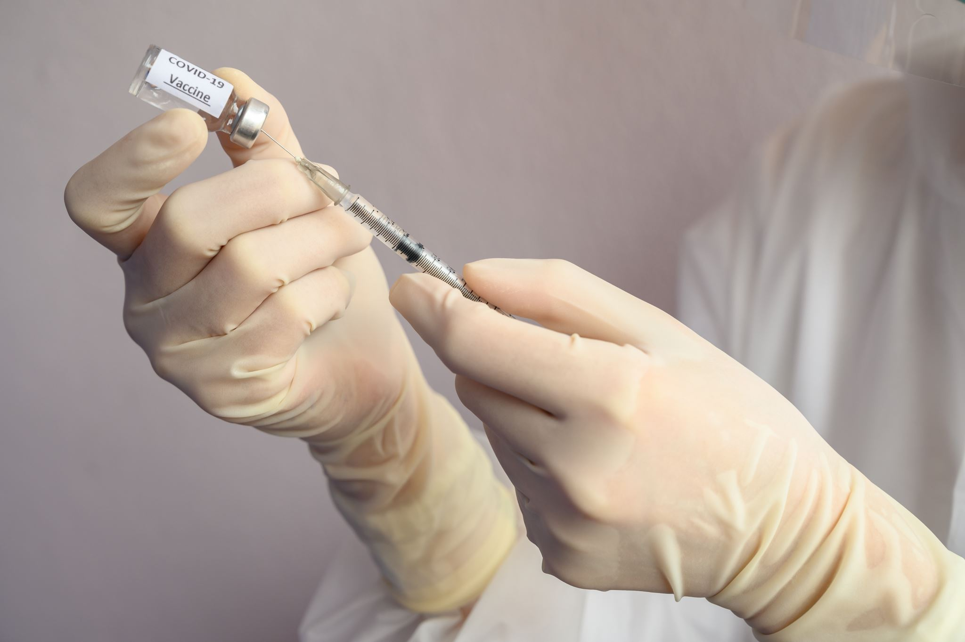
Nêu một số vaccine phòng ngừa bệnh ở người mà em biết? (Có sử dụng công nghệ di truyền).
Vaccine công nghệ mRNA để phòng ngừa COVID-19 (Corona Virus Desease-19); vaccine phòng bệnh viêm gan B...

Slide 17
I. ỨNG DỤNG CÔNG NGHỆ DI TRUYỀN
3. Trong y học, pháp y
Ứng dụng công nghệ di truyền gì trong y học và pháp y:
+ Sản xuất ra các sản phẩm: vaccine, hormone, thuốc chữa bệnh...
+ Phân tích DNA để truy tìm dấu vết tội phạm...
Một số loại vaccine phòng bệnh ở người: vaccine phòng bệnh sởi, quai bị, bạch hầu, ho gà, uốn ván, thủy đậu...

Slide 18
I. ỨNG DỤNG CÔNG NGHỆ DI TRUYỀN
3. Trong y học, pháp y
Quan sát hình và cho biết nghi phạm số mấy có thể là thủ phạm của vụ án. Giải thích.
Dấu vết DNA tại hiện trường
Dấu vết DNA nghi phạm 1
Dấu vết DNA nghi phạm 2
Dấu vết DNA nghi phạm 3

Slide 19
I. ỨNG DỤNG CÔNG NGHỆ DI TRUYỀN
Quan sát hình và cho biết nghi phạm số mấy có thể là thủ phạm của vụ án. Giải thích.
Dấu vết DNA tại hiện trường
Dấu vết DNA nghi phạm 1
Dấu vết DNA nghi phạm 2
Dấu vết DNA nghi phạm 3
Nghi phạm thứ hai có thể là hung thủ vì dấu vết DNA của nghi phạm thứ hai để lại trùng khớp với dấu vết DNA có mặt tại hiện trường.

Slide 20
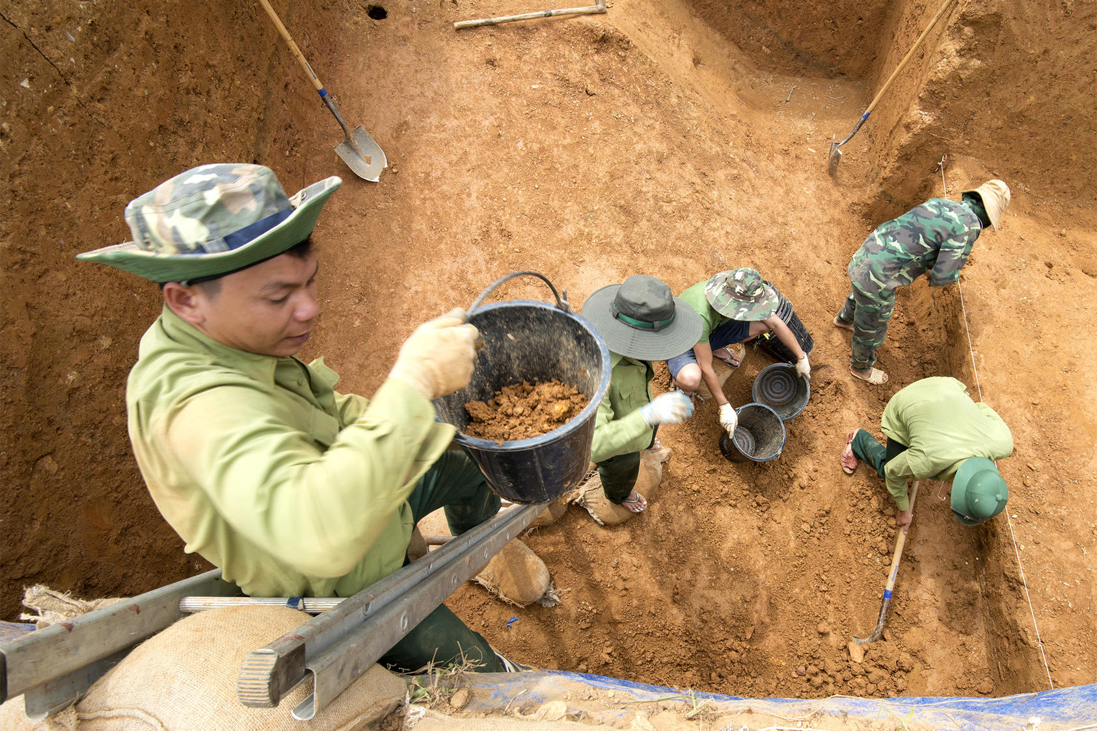
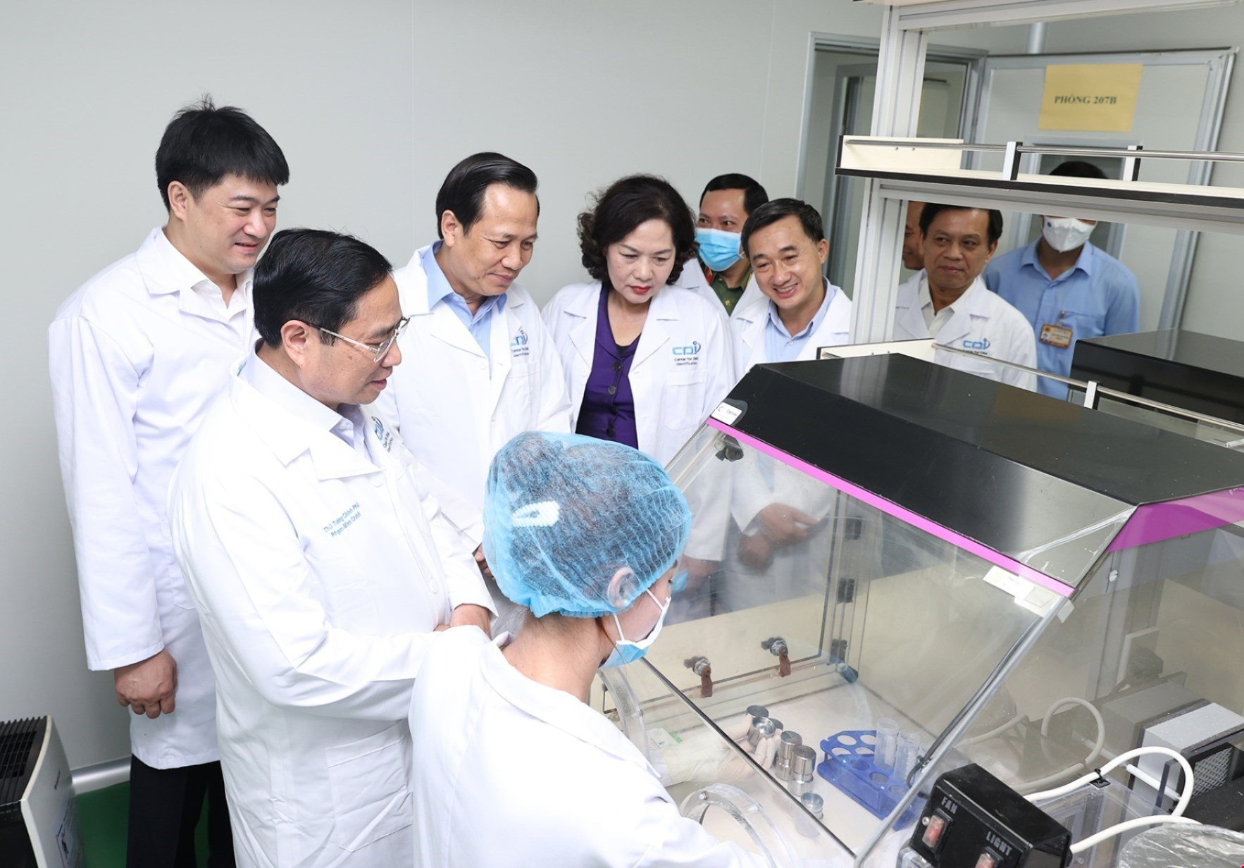
I. ỨNG DỤNG CÔNG NGHỆ DI TRUYỀN
Nguyên tắc tương tự được áp dụng trong xác định huyết thống; xác định danh tính hài cốt liệt sĩ trong chiến tranh từ lâu, xác định tử thi trong các vụ án hoặc thảm hoạ (cháy, thiên tai) mà các dữ liệu khác (hình thái, di vật) không đủ để định danh.

Slide 21
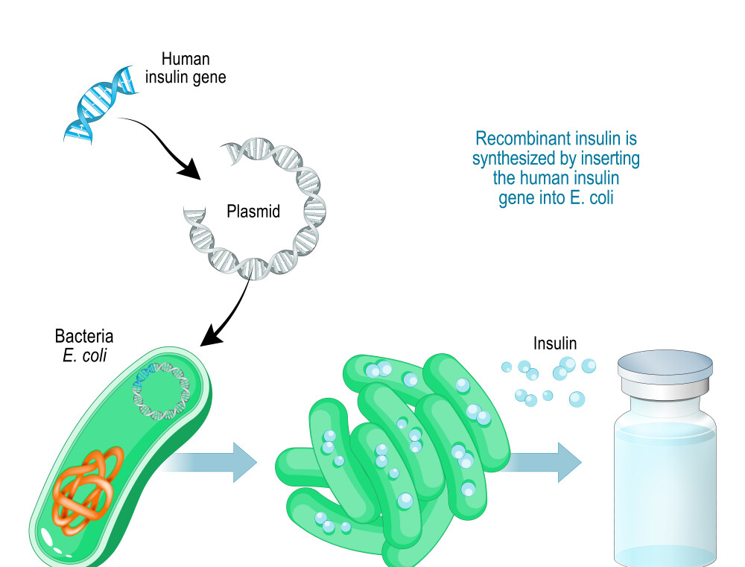
Gene insuline ở người
Insulin tái tổ hợp được tổng hợp bằng cách chèn gen insulin của người vào E. coli
Plasmid
Insulin
Vi khuẩn E.coli

Slide 22
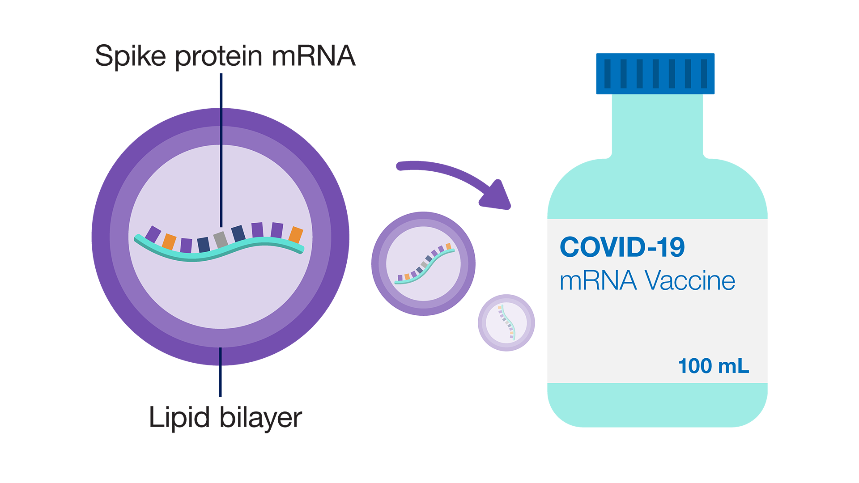
mRNA protein tăng đột biến
lớp lipid kép

Slide 23
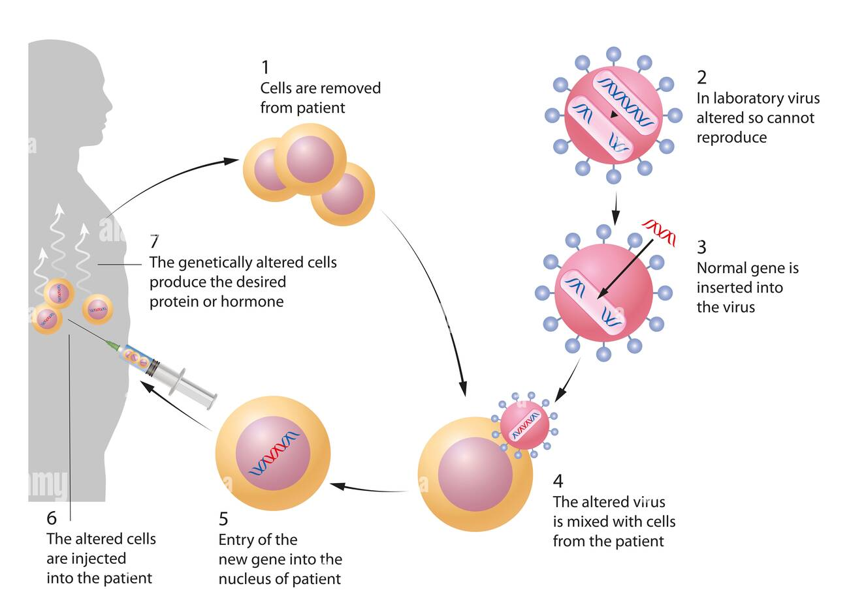
1. Tế bào được lấy ra khỏi bệnh nhân
2. Trong phòng thí nghiệm virus bị biến đổi nên không thể sinh sản
7. Các tế bào biến đổi gen tạo ra protein hoặc hormone mong muốn
3. Gen bình thường được đưa vào virus
4. Virus biến đổi được trộn lẫn với các tế bào của bệnh nhân
6. Các tế bào đã biến đổi được tiêm vào bệnh nhân
5. Đưa gen mới vào nhân bệnh nhân
Ứng dụng công nghệ di truyền trong liệu pháp gene ở người bị bệnh u xơ nang

Slide 24
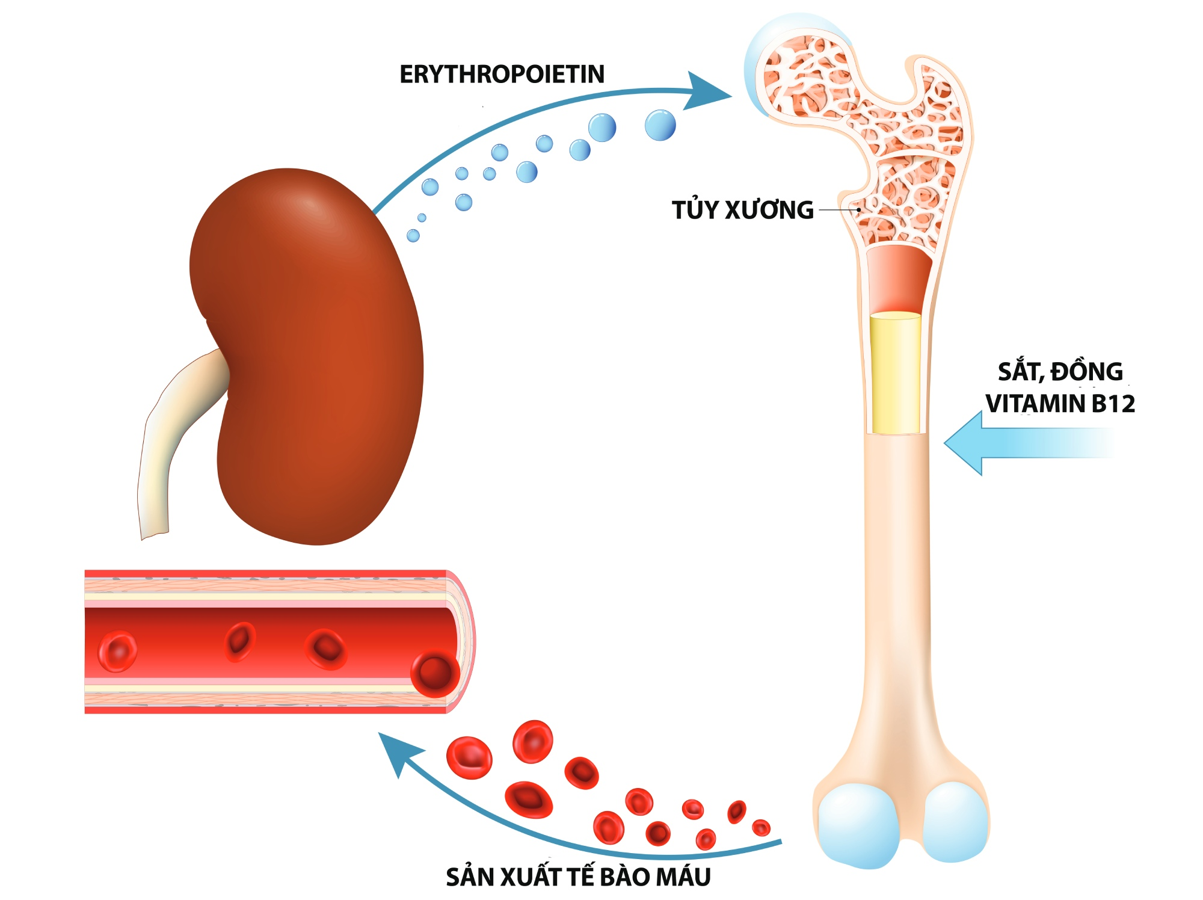

Slide 25
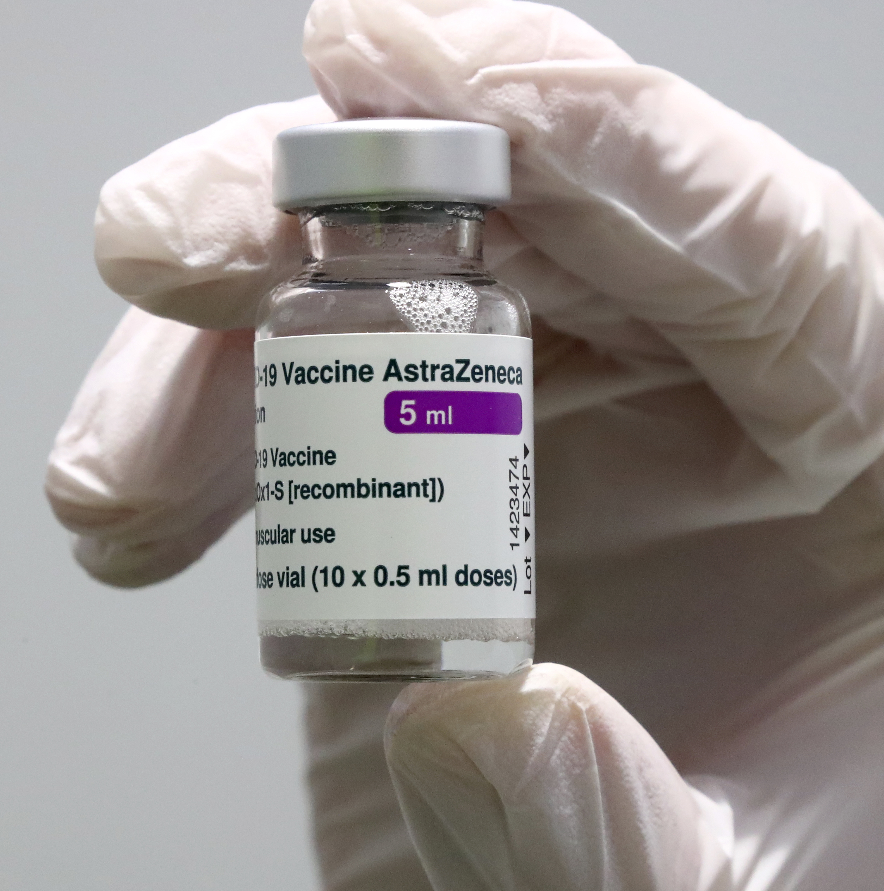
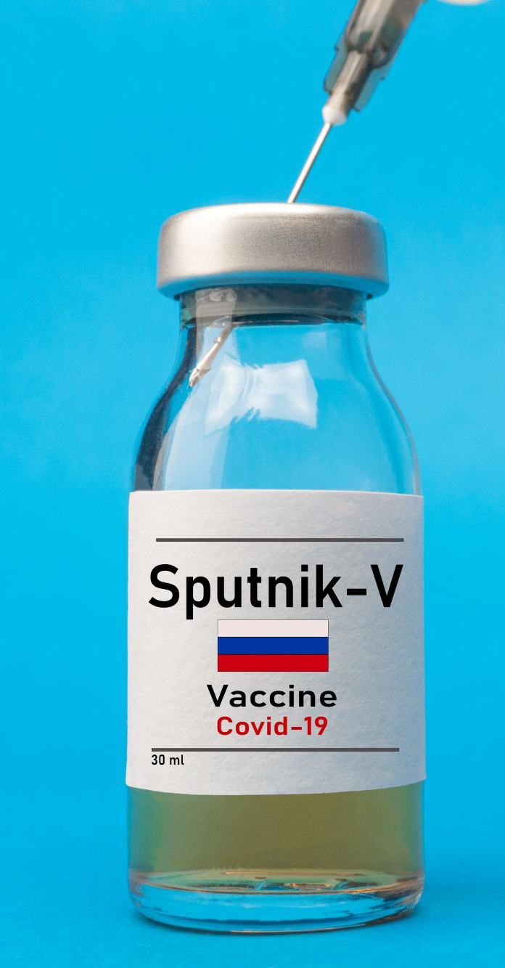
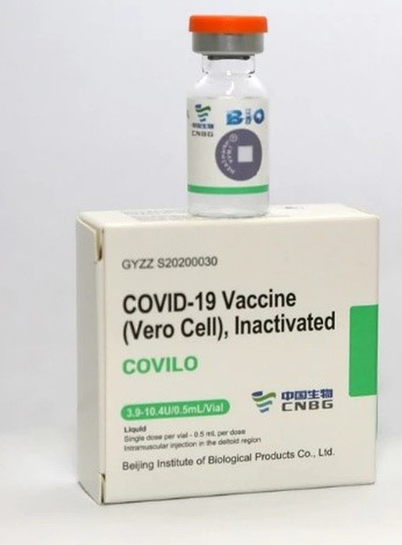
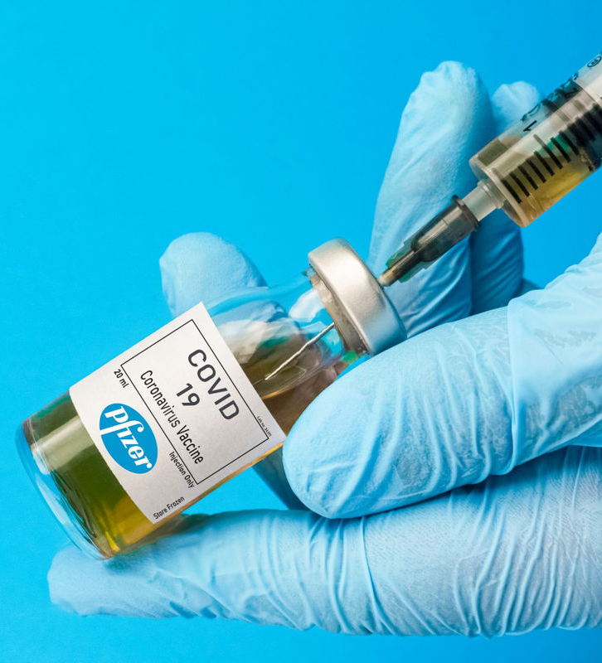
Trong đợt dịch bệnh COVID-19 bùng nổ, Bộ Y tế đã cấp phép cho 8 loại vaccine được sử dụng trong điều kiện khẩn cấp gồm: (1) AstraZeneca; (2) Sputnik V; (3) Vero cell; (4) Pfizer; (5) Moderna; (6) Janssen; (7) Hayat-vax; (8) Abdala. Hãy tìm hiểu thông tin và cho biết loại vaccine nào trong số tám loại ở trên được sản xuất nhờ ứng dụng công nghệ mRNA.

Slide 26
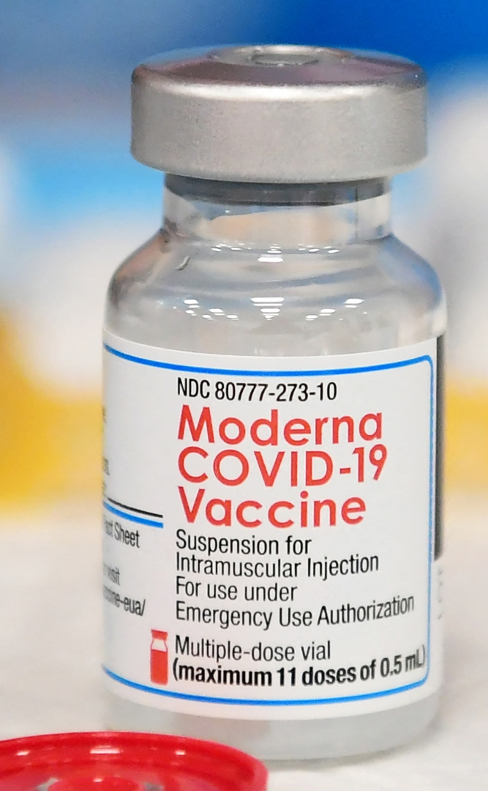
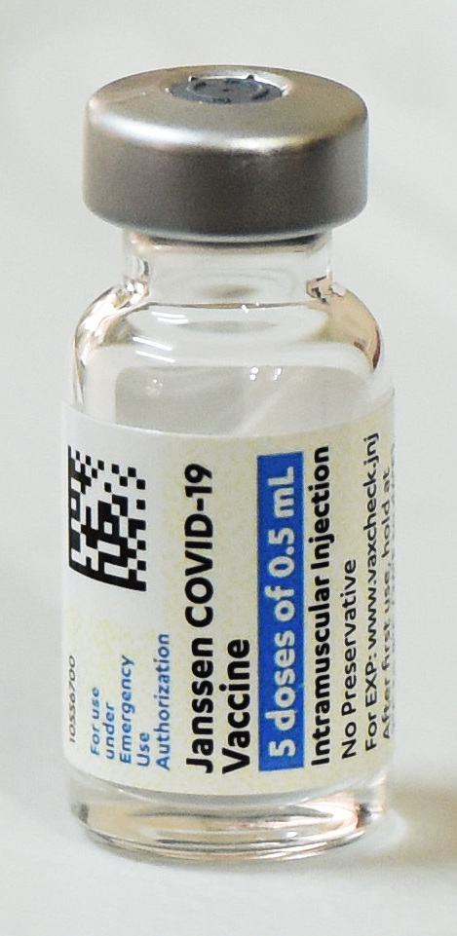
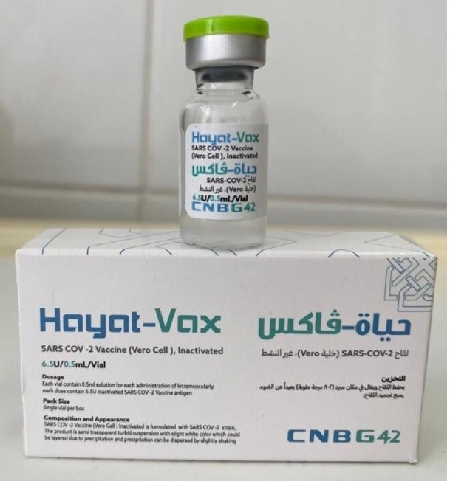
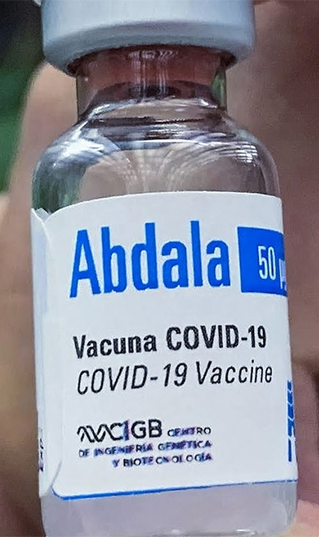
Trong đợt dịch bệnh COVID-19 bùng nổ, Bộ Y tế đã cấp phép cho 8 loại vaccine được sử dụng trong điều kiện khẩn cấp gồm: (1) AstraZeneca; (2) Sputnik V; (3) Vero cell; (4) Pfizer; (5) Moderna; (6) Janssen; (7) Hayat-vax; (8) Abdala. Hãy tìm hiểu thông tin và cho biết loại vaccine nào trong số tám loại ở trên được sản xuất nhờ ứng dụng công nghệ mRNA.

Slide 27
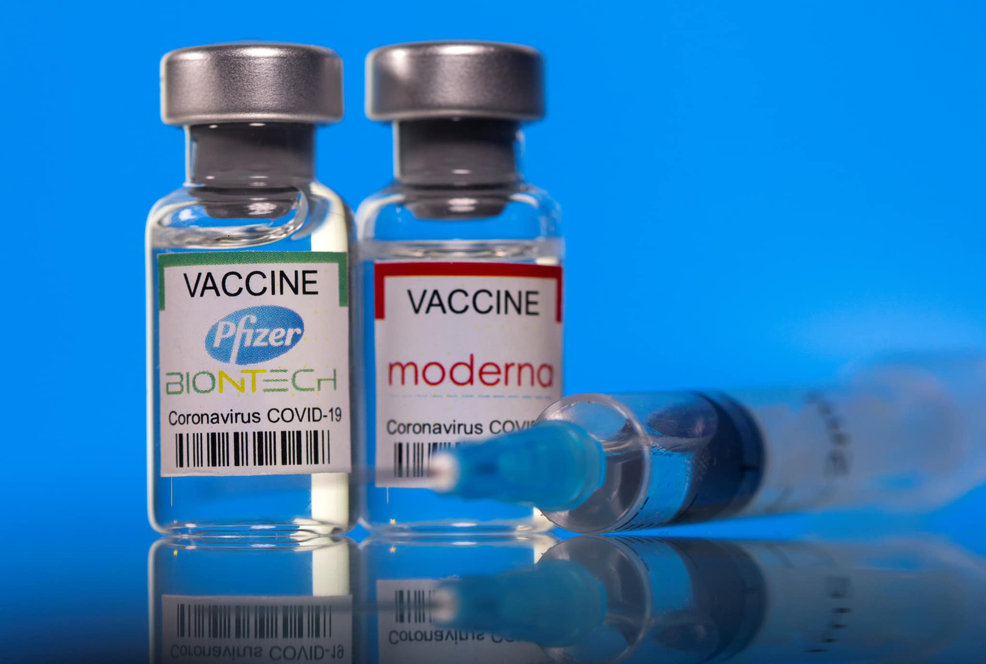
Loại vaccine được sản xuất nhờ ứng dụng công nghệ mRNA là
(4) Pfizer; (5) Moderna.

Slide 28
I. ỨNG DỤNG CÔNG NGHỆ DI TRUYỀN
4. Trong an toàn sinh học
An toàn sinh học là ngăn chặn việc sử dụng sai mục đích, mất mát, trộm cắp hoặc cố ý phóng thích mầm bệnh, chất độc hay bất kỳ vật liệu sinh học nào khác.
Ứng dụng: giải trình tự gene các virus gây bệnh để sản xuất vaccine như SARS, COVID-19...

Slide 29
LUYỆN TẬP
Hình 41.2 minh họa một số ví dụ về ứng dụng công nghệ di truyền trong thực tiễn. Hãy sắp xếp các ứng dụng này vào từng lĩnh vực tương ứng ở trên.

Slide 30
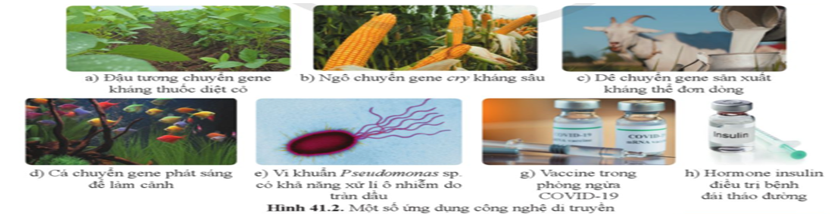
LUYỆN TẬP

Slide 31

LUYỆN TẬP
Ứng dụng trong lĩnh vực nông nghiệp: (a), (b), (d).
Ứng dụng trong làm sạch môi trường: (e).
Ứng dụng trong y học: (c), (g), (h).
Ứng dụng trong an toàn sinh học: (c), (g).

Slide 32
Tổng kết
Công nghệ di truyền là các kĩ thuật hiện đại được thực hiện trên nucleotide acid để nghiên cứu, điều chỉnh, biến đổi gene nhắm tách, tổng hợp và chuyển gene mục tiêu vào các tế bào vật chủ mới, từ đó tạo ra sinh vật mang đặc tính mới.
Công nghệ di truyền được ứng dụng trong nông nghiệp, bảo vệ môi trường, y học và pháp y, an toàn sinh học... góp phần nâng cao chất lượng cuộc sống, sức khỏe con người.

Slide 33
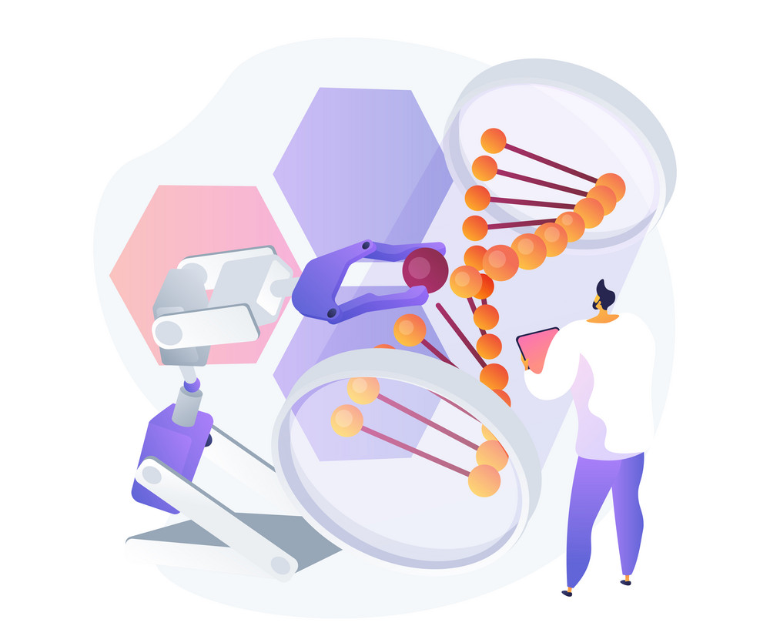
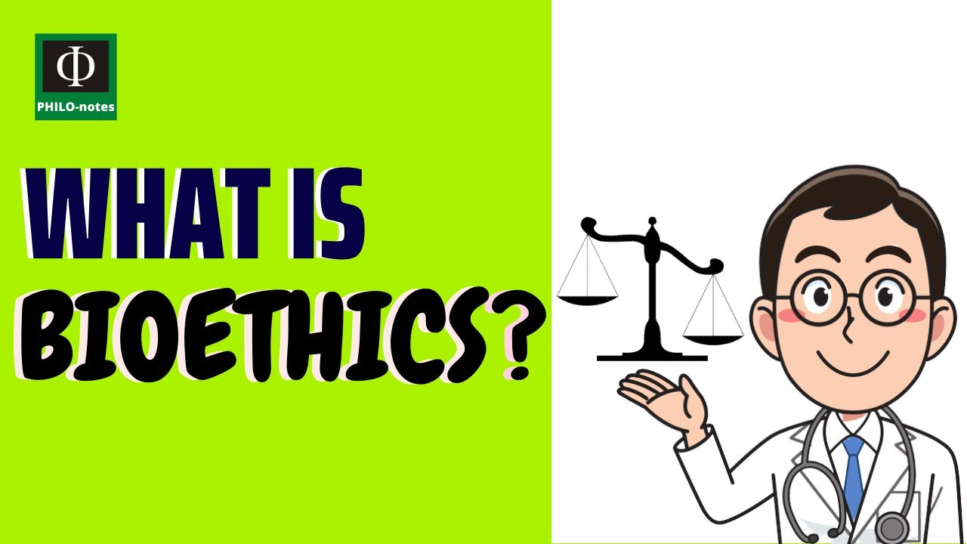
IV. ĐẠO ĐỨC SINH HỌC TRONG NGHIÊN CỨU VÀ ỨNG DỤNG CÔNG NGHỆ DI TRUYỀN
Đạo đức sinh học là gì?

Slide 34
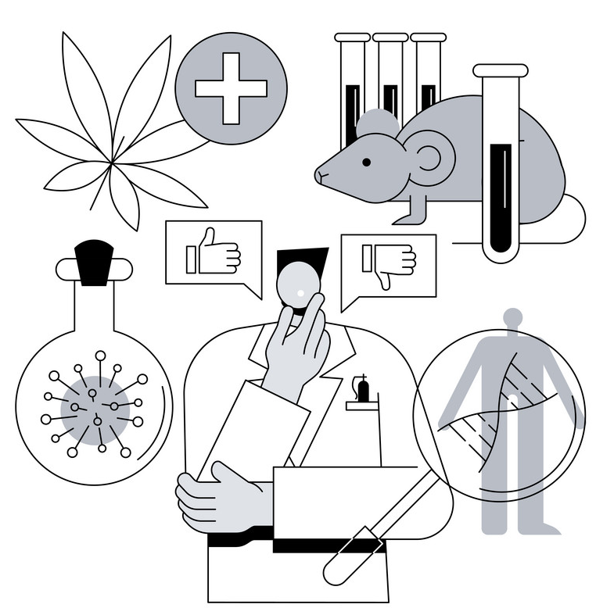
II. ĐẠO ĐỨC SINH HỌC TRONG NGHIÊN CỨU VÀ ỨNG DỤNG CÔNG NGHỆ DI TRUYỀN
Đạo đức sinh học là gì?
Đạo đức sinh học là những quy tắc ứng xử trong nghiên cứu và ứng dụng thành tựu của sinh học vào thực tiễn phải phù hợp với xã hội, bảo vệ sức khỏe cộng đồng và môi trường.

Slide 35
IV. ĐẠO ĐỨC SINH HỌC TRONG NGHIÊN CỨU VÀ ỨNG DỤNG CÔNG NGHỆ DI TRUYỀN
Cho ví dụ về rủi ro có thể gặp phải khi ứng dụng công nghệ di truyền trong cuộc sống?

Slide 36
Một số lợi ích và rủi ro của ứng dụng công nghệ di truyền
Lợi ích | Rủi ro
Chưa có bằng chứng cho thấy cây biến đổi gene và vật nuôi chuyển gene gây hại với con người và môi trường. | Các sản phẩm từ cây biến đổi gene và vật nuôi chuyển gene có thể ảnh hưởng tới con người và môi trường theo cách chưa biết.
Các giống cây biến đổi gene có sản lượng và chất lượng tốt hơn giống truyền thống. | Mở rộng vùng trồng cây biến đổi gene có thể làm giảm đa dạng sinh học (nguồn gene) tự nhiên.
Các chủng vi khuẩn và virus được dùng làm vector trong công nghệ di truyền thường không sống được trong tự nhiên. | Các cơ thể mang gene mới có thể thoát ra ngoài môi trường và chuyển gene tái tổ hợp sang các cơ thể hoang dại, gây nên vấn đề mới khó kiểm soát (ví dụ: cơ thể hoang dại có tính trạng mới gây hại môi trường).
Các biện pháp an toàn sinh học được các nhà nghiên cứu áp dụng để đảm bảo an toàn đối với môi trường, sức khoẻ con người và vật nuôi. | Nhiều quốc gia chưa có quy định về ghi nhãn sản phẩm biến đổi gene nên người tiêu dùng không phân biệt được sản phẩm có nguồn gốc biến đổi gene.

Slide 37
IV. ĐẠO ĐỨC SINH HỌC TRONG NGHIÊN CỨU VÀ ỨNG DỤNG CÔNG NGHỆ DI TRUYỀN
Nêu những nguyên tắc đạo đức sinh học cần áp dụng để hạn chế những rủi ro nêu trên?

Slide 38







Nêu quan điểm của em về những vấn đề sau:
+ Chuẩn đoán giới tính thai nhi.
+ Nghiên cứu biến đổi gene người để tạo ra người có siêu năng lực.
+ Sản xuất lượng lớn robot trí tuệ nhân tạo để làm việc cho con người.

Slide 39
KẾT Luận
Đạo đức sinh học là những quy tắc ứng xử trong nghiên cứu và ứng dụng thành tựu của sinh học vào thực tiễn phù hợp với đạo đức xã hội, bảo vệ sức khỏe cộng đồng và môi trường.
Trong nghiên cứu và ứng dụng công nghệ di truyền cần tuân theo các nguyên tắc đảm bảo đạo đức sinh học:
+ Không tạo ra sinh vật biến đổi gene gây nguy hiểm cho con người và môi trường.
+ Không nhân bản vô tính trên người, không biến đổi gene trên người, không chẩn đoán giới tính thai nhi vì mục đích lựa chọn giới tính.
+. ...

Slide 40
CÂU HỎI ÔN TẬP
Trắc nghiệm và tự luận

Slide 41
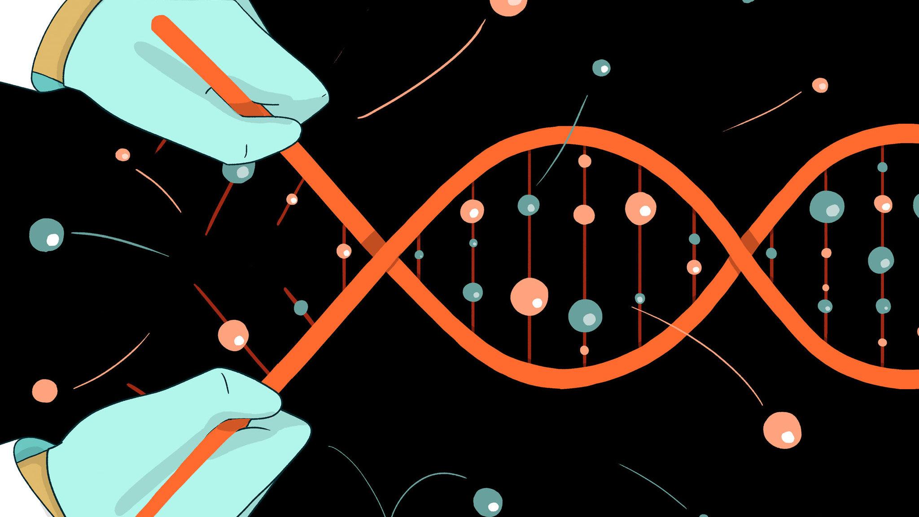
1
Nội dung nào dưới đây không phải ứng dụng của công nghệ di truyền vào nông nghiệp?
Công nghệ tạo giống cây trồng biến đổi gen
A
B
Điều trị các bệnh do gene sai hỏng gây ra trên cơ thể người.
C
Công nghệ tạo giống vật nuôi biến đổi gene.
D
Công nghệ lai tạo giống cây mới có nhiều đặc tính tốt.

Slide 42
2
Nội dung nào dưới đây là ứng dụng của công nghệ di truyền trong pháp y:
Điều trị các bệnh di truyền do gene sai hỏng gây ra trên cơ thể người.
A
B
Công nghệ tạo giống cây trồng biến đổi gene.
C
Công nghệ tạo giống động vật biến đổi gene.
D
Xác định danh tính hài cốt liệt sĩ trong chiến tranh từ lâu.

Slide 43
Nội dung nào dưới đây không phải ứng dụng của công nghệ di truyền trong làm sạch môi trường và an toàn sinh học
3
A
Tạo vi khuẩn tổng hợp enzyme phân giải chất gây ô nhiễm.
B
Định danh, xác định huyết thống bằng dữ liệu DNA
Xác định và loại bỏ tác nhân gây mất an toàn của vi khuẩn gây ngộ độc thực phẩm.
C
D
Xác định và loại bỏ tác nhân gây mất an toàn của vũ khí sinh học mang vi khuẩn gây bệnh.

Slide 44
Việc làm nào sau đây vi phạm đạo đức sinh học?
4
A
Nuôi cấy mô, tế bào thực vật.
B
Chẩn đoán giới tính thai nhi.
C
Ghép nội tạng ở người.
D
Nhân bản vô tính động vật.

Slide 45
Đâu không phải loài cây biến đổi gene được đưa vào sản xuất nông nghiệp?
5
A
Giống ngô Bt kháng sâu.
B
Giống cây cà rốt kháng mọi loại bệnh.
C
Giống lúa vàng tổng hợp được Beta – carotene.
D
Giống đu đủ kháng virus bệnh.

Slide 46
Tại sao việc tuân thủ nguyên tắc an toàn sinh học là quan trọng trong việc thực hiện các nghiên cứu, thí nghiệm công nghệ di truyền?
6
A
Để đảm bảo hiệu quả của thí nghiệm.
B
Để đảm bảo an toàn cho người làm thí nghiệm và cộng đồng.
C
Để bảo vệ môi trường.
D
Để đảm bảo sự thành công của dự án nghiên cứu.

Slide 47
Tìm hiểu một số sản phẩm ứng dụng công nghệ di truyền ở địa phương em?

